Slide 1
펫프렌즈
3조 데이터 맛집
발표자 : 황진웅

Slide 2
목차
소개
추가할 수 있는 기능
추가할 수 있는 기능 소개

Slide 3
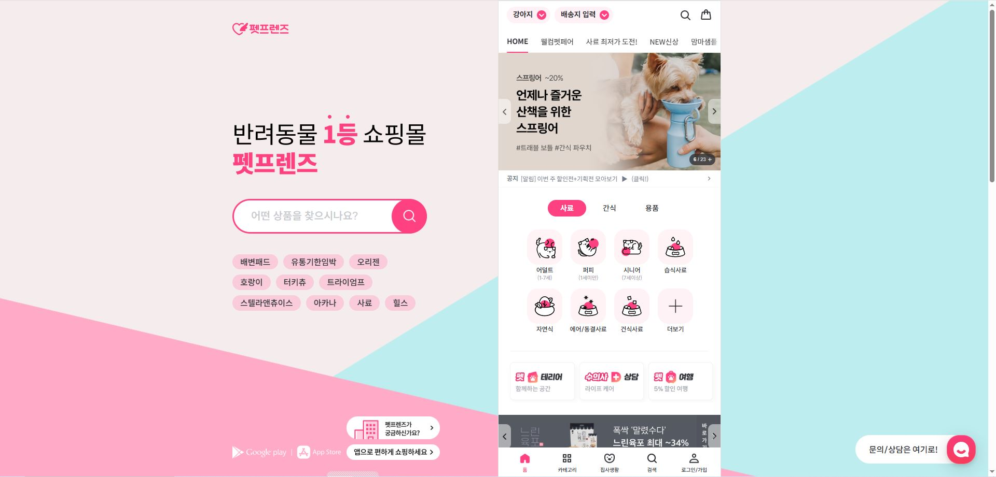
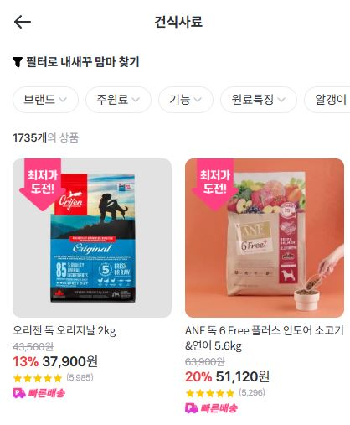
1. 소개
반려동물 용품에 특화된 전문 쇼핑몰입니다.
다양한 카테고리가 있습니다.

Slide 4
2. 추가할 수 있는 기능
상품 비교 기능 없음
부족한 개인 추천 기능
단순한 검색 필터 기능
식재료 판매하지 않음
상품 비교 테이블 기능 추가
고객 맞춤형 추천 시스템
리뷰와 평점 데이터 기반 인기 순위 제품 카테고리별 1개씩 표시
수제 사료를 위한 식재료 추천 및 연동

Slide 5
3. 추가할 수 있는 기능 소개
상품 비교 테이블 기능 추가
- 사용자가 장바구니에서 2개 이상의 상품을 선택하여, 다양한 항목(가격, 평점, 성분, 용량, 브랜드 등) 을 한 화면에서 표 형태로 비교할 수 있도록 도와주는 기능
고객 맞춤형 추천 시스템
- 반려동물의 나이, 크기(소형, 중형, 대형), 질병 정보를 기반으로 맞춤형 제품 추천 기능

Slide 6
3. 추가할 수 있는 기능 소개
리뷰와 평점 데이터 기반 인기 순위 제품 카테고리 별 1개씩 표시
- 카테고리별로 판매량, 평점 그리고 긍정 리뷰와 부정 리뷰에서의 키워드를 기준으로 인기 상품 1개씩 모아 상단 배너에 배치하는 기능
수제 사료를 위한 식재료 추천 및 연동
- 고객의 반려동물의 상태에 대한 정보를 분석하여 적합한 식재료를 추천하고, 해당 식재료를 판매하는 외부 사이트와 연동하는 기능(제휴 서비스가 필요)
→ 고객 정보 기반 맞춤형 제품 추천 시스템

Slide 7
감사합니다

